Slide 1
C语言程序设计

Slide 2
本节内容
一维数组
二维数组
字符数组与字符串

Slide 3
数组
相同数据类型的集合。
数组的长度一旦定义就不能改变。
数组中的每一个元素可以用下标表示位置，如果一个数组中有 n 个元素，那么下标的取值范围是 0~n-1。
16
47
89
42
38
[0]
[1]
[2]
[3]
[4]

Slide 4
一维数组的声明与初始化
数据类型 数组名[数组长度];
int a[5];
char ch[10];
float f[3];

Slide 5
一维数组的调用
使用“数组名[下标]”的形式可以访问数组中的某个元素。
int a[5];
a[0] = 6;
a[1] = 78;
  printf("%d", a[1]);

Slide 6
一维数组的遍历
遍历：按顺序获取查看数组中的每一个元素
int a[5];
a[0] = 6;
a[1] = 78;
a[2] = 45;
a[3] = 55;
a[4] = 23;
  for(int i = 0;i < 5;i++)
  {
    printf("%d\n", a[i]);
  }

Slide 7
一维数组的声明与初始化
数据类型 数组名[数组长度] = {元素 1, 元素 2, …, 元素 n}
数据类型 数组名[] = {元素 1, 元素 2, …, 元素 n}
int a[5] = {1, 2, 3, 4, 5};
int b[5] = {1, 2};
int c[] = {1, 2, 3, 4, 5, 6};

Slide 8
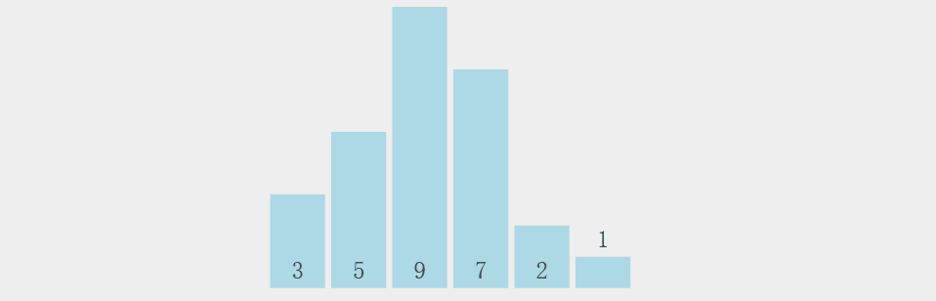
冒泡排序

Slide 9
二维数组的声明与初始化
数据类型 数组名[数组长度][数组长度];
int a[5][6];
char ch[3][4];
float f[3][5];

Slide 10
二维数组的声明与初始化
数据类型 数组名[数组长度][数组长度] = {元素 1, 元素 2, …, 元素 n}
数据类型 数组名[数组长度][数组长度] = {{…}, {…}, {…}…}
数据类型 数组名[][数组长度] = {元素 1, 元素 2, …, 元素 n}
int a[2][3] = {1, 2, 3, 4, 5, 6};
int b[2][3] = {{1, 2, 3}, {4, 5, 6}};
int c[][3] = {1, 2, 3, 4, 5, 6};

Slide 11
字符数组与字符串
C 语言中没有字符串数据类型，使用字符数组表示，字符串末尾加‘\0’
char ch[] = {‘a’,’b’,’c’,’\0’};
char ch[10] = {‘a’,’b’,’c’,’\0’};
char ch[] = “HelloWorld”;

Slide 12
字符串输入输出 gets 与 puts
gets(str)：接收字符串存储到变量 str 中。
puts(str)：输出 str 。

